Slide 1
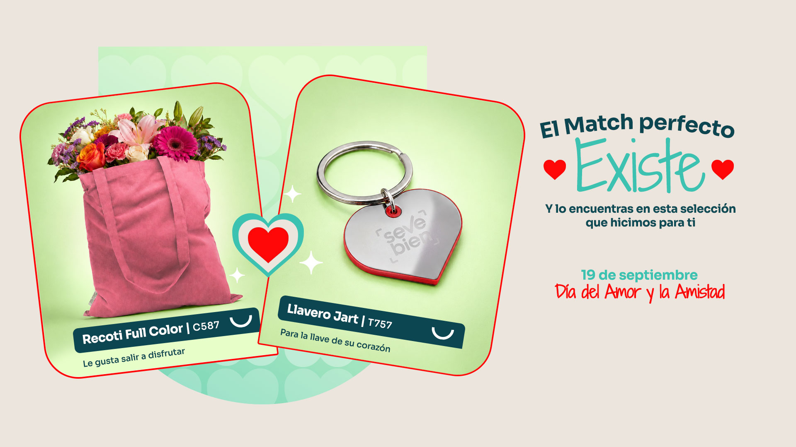

Slide 2
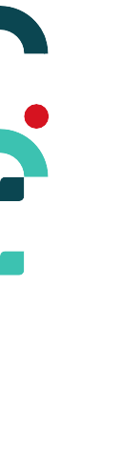

Instructivo
Este instructivo es para uso interno. Elimina esta diapositiva antes de compartir.
Para poder editar el archivo primero debes descargarlo
APLICAR LOGO:
Puede aplicarse en la parte superior de la portada. La imagen del logo debe estar preferentemente en formato PNG con fondo transparente.
Esto puede hacerse de dos maneras:
Arrastrando el archivo en PNG o JPG hacia la diapositiva donde se quiere colocar.
Desde el menú insertar ---> imagen.
LOGO
IMPORTANTE:
Si deseas adicionar una portada propia el tamaño de la imagen recomendada es de 842 px de ancho por 595 px de alto.
Si tu logo tiene fondo blanco, ingresa a este link para colocarlo en transparencia: https://studio.creativefabrica.com/background-remover

Slide 3
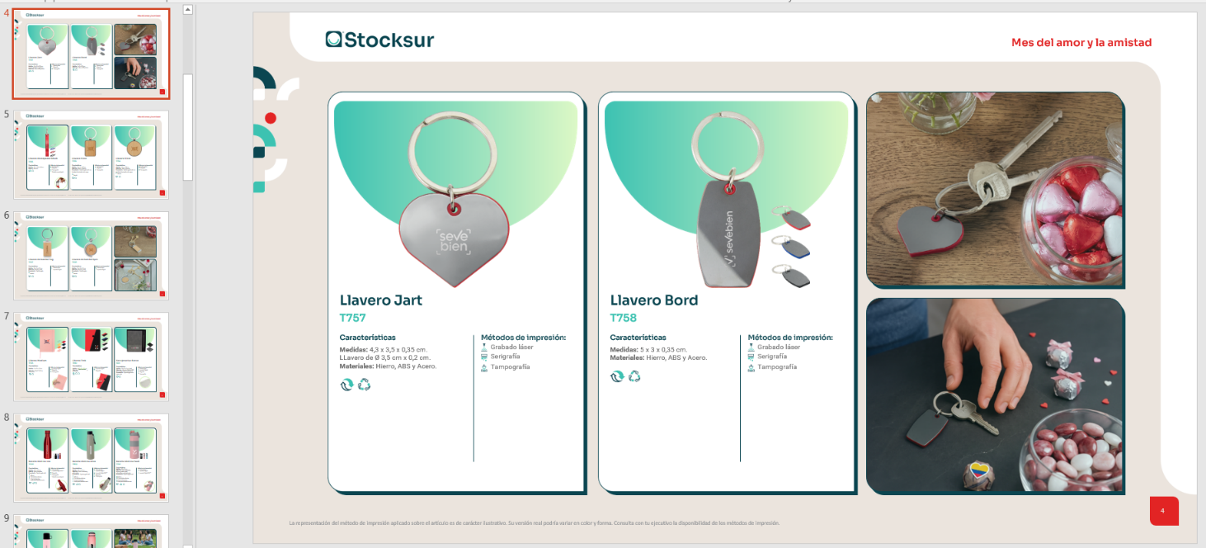
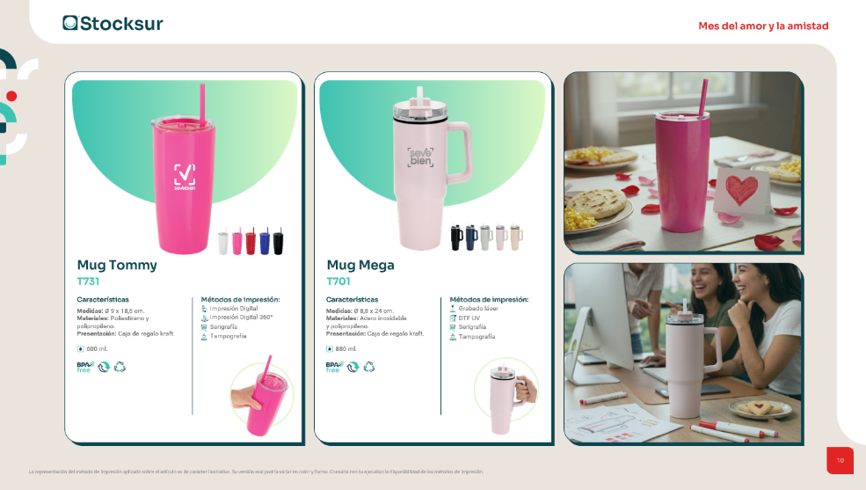
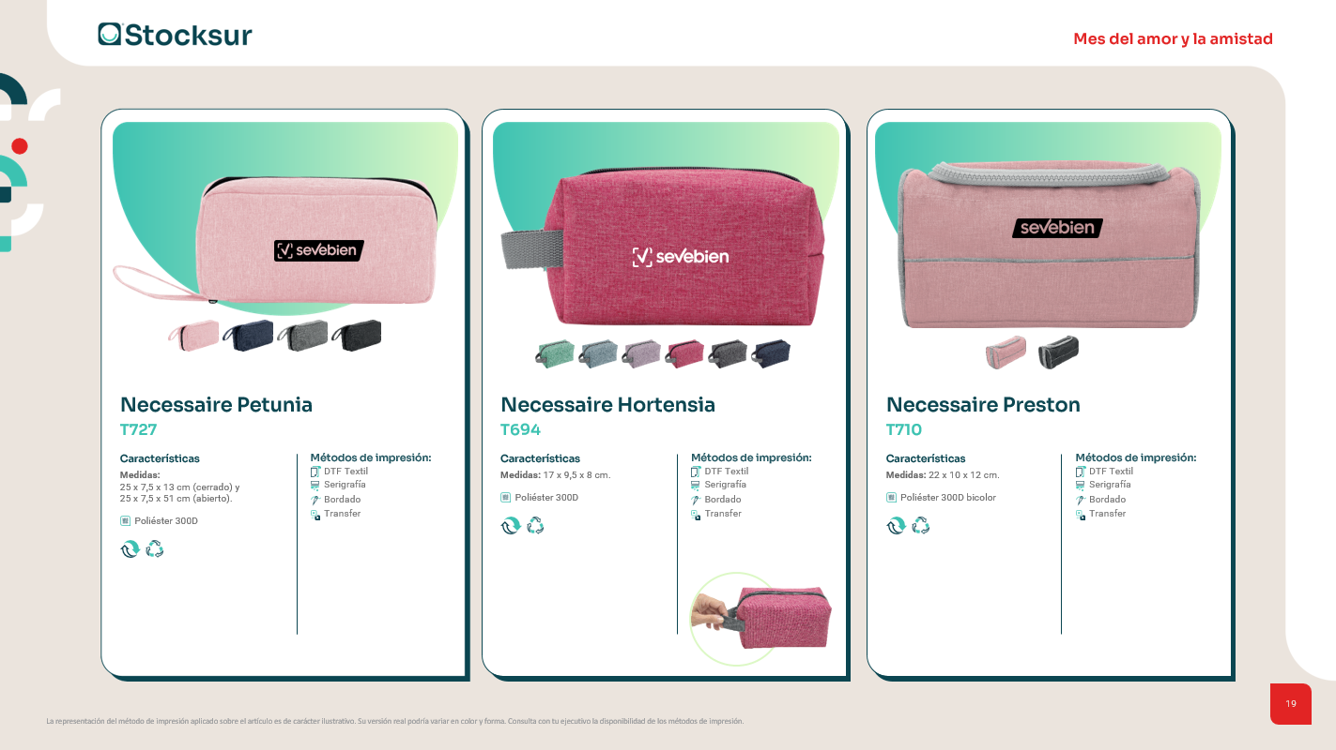
Instructivo
Este instructivo es para uso interno. Elimina esta diapositiva antes de compartir.
ELIMINAR PÁGINAS:
Puedes eliminar diapositivas seleccionando la página y apretando la tecla “Supr” o haciendo click derecho ---> “Eliminar diapositiva”.
EDICIÓN Y MODIFICACIÓN:
Todos los textos, imágenes e íconos utilizados en este archivo son 100% editables. Puedes modificarlos, cambiarlos, agregar nuevos o eliminarlos según tus necesidades.
LOGOS SE VE BIEN:
Todos los logos “Se ve bien” pueden eliminarse de ser necesario. Para eliminarlos debes seleccionar el logo y apretar la tecla “Supr”
Todos los logos “Se ve bien” pueden reemplazarse seleccionando el logo y haciendo: click derecho en la imagen --> “Cambiar imagen”

Slide 4
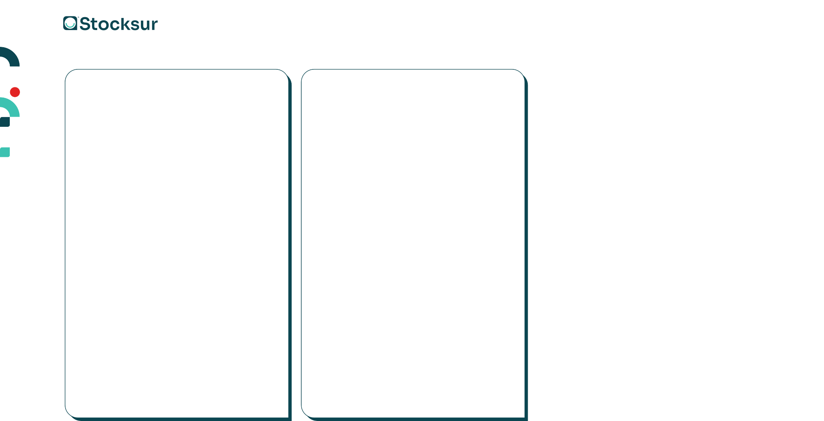

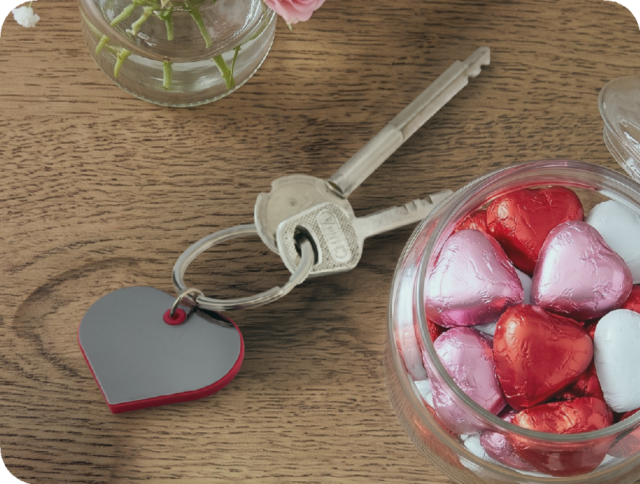
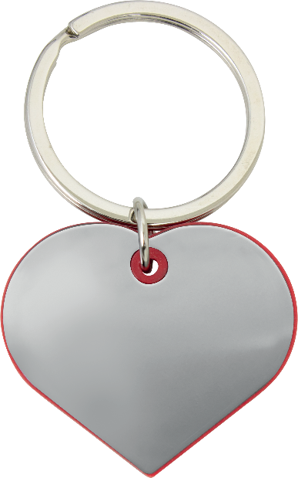
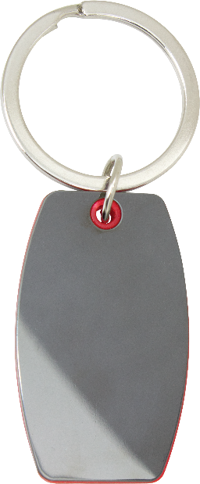





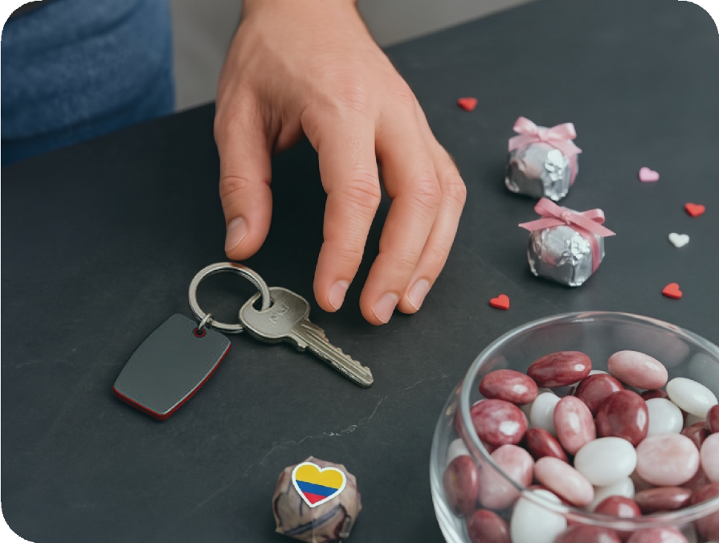


Mes del amor y la amistad
Llavero Jart
T757
Características
Medidas: 4,3 x 3,5 x 0,35 cm. LLavero de Ø 3,5 cm x 0,2 cm. Materiales: Hierro, ABS y Acero.
Llavero Bord
T758
Características
Medidas: 5 x 3 x 0,35 cm.
Materiales: Hierro, ABS y Acero.
Métodos de impresión:
Grabado láser
Serigrafía Tampografía
Métodos de impresión:
Grabado láser
Serigrafía Tampografía

Slide 5
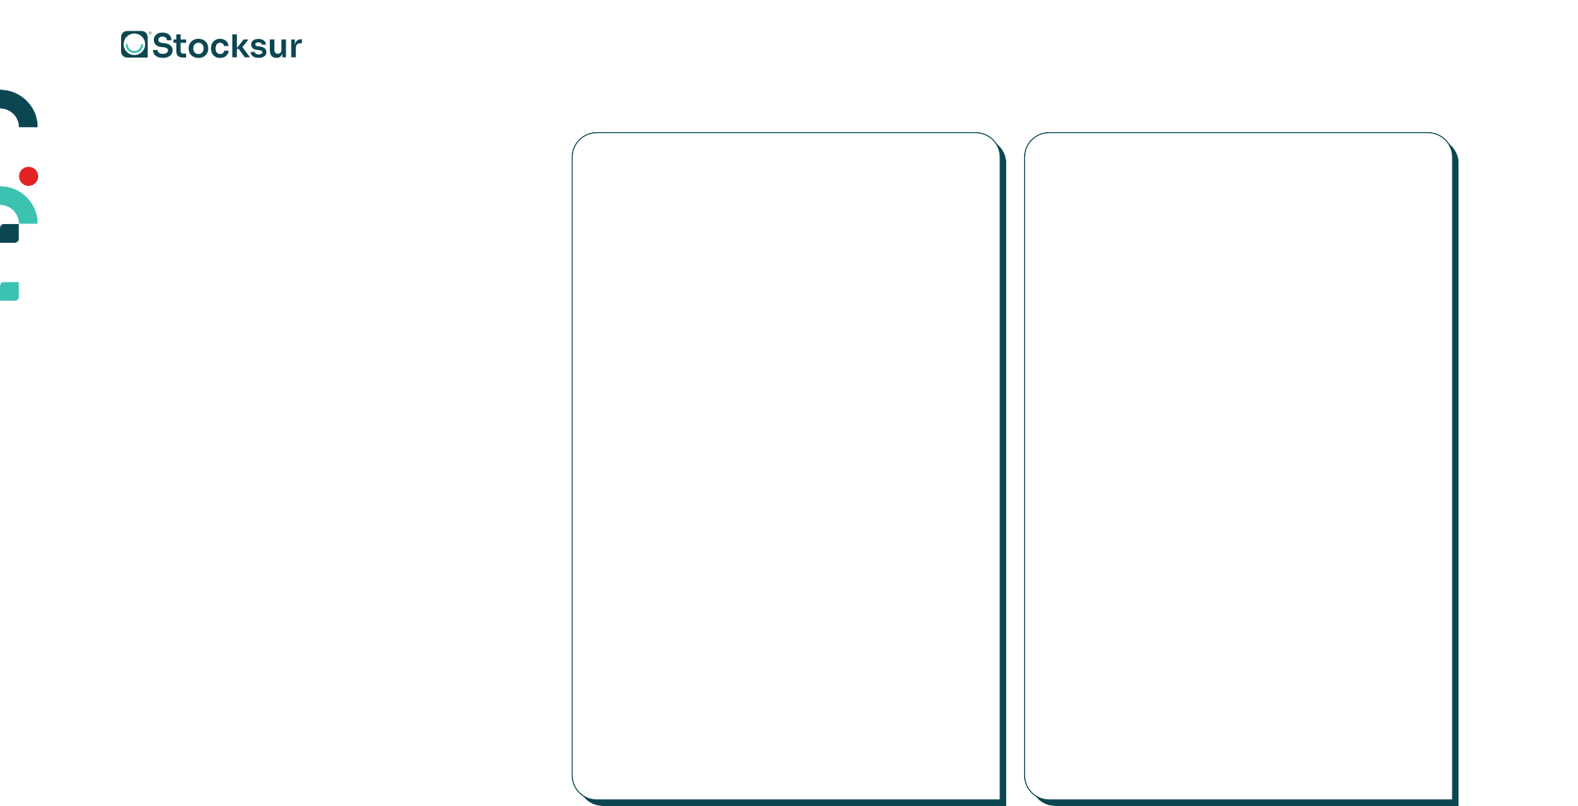

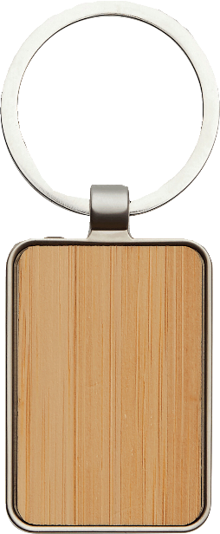
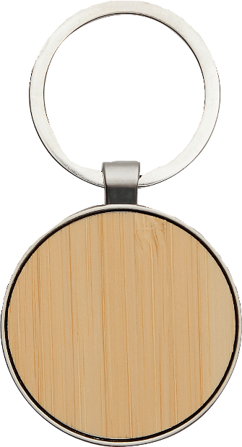







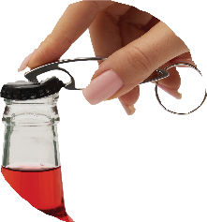
Mes del amor y la amistad
Llavero destapador Shark
T783
Llavero Kirec
T755
Características
Medidas: 7,6 x 3,1 x 0,7 cm.
Materiales: Hierro y Bambú.
Presentación: Caja de regalo kraft con bandeja de terciopelo color negro.
Llavero Kicer
T754
Características
Medidas: 7,5 x 4 x 0,7 cm.
Materiales: Hierro y Bambú. Presentación: Caja de regalo kraft con bandeja de terciopelo color negro.
Características
Medidas: 6,7 x 1,08 x 1,48 cm.
Material: Aluminio.
Métodos de impresión:
Grabado láser
Serigrafía Tampografía
Grabado en pantógrafo
Métodos de impresión:
Grabado láser
Serigrafía Tampografía
Métodos de impresión:
Grabado láser
Serigrafía Tampografía
Bambú
Bambú

Slide 6
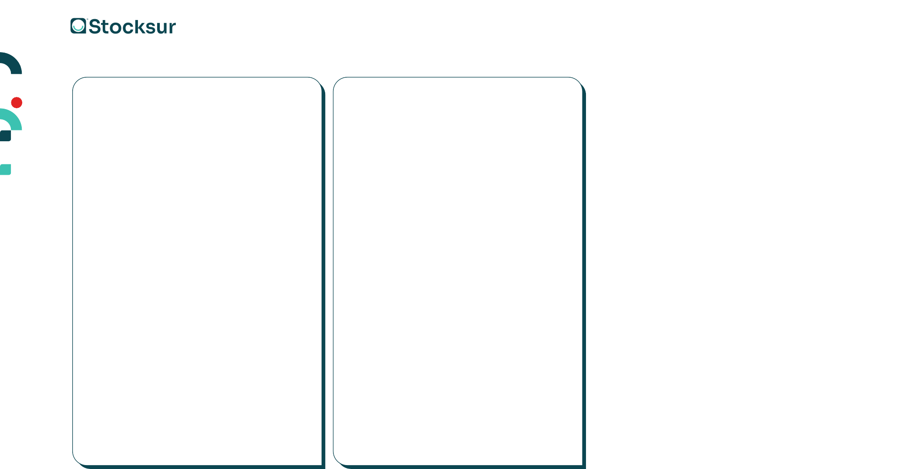
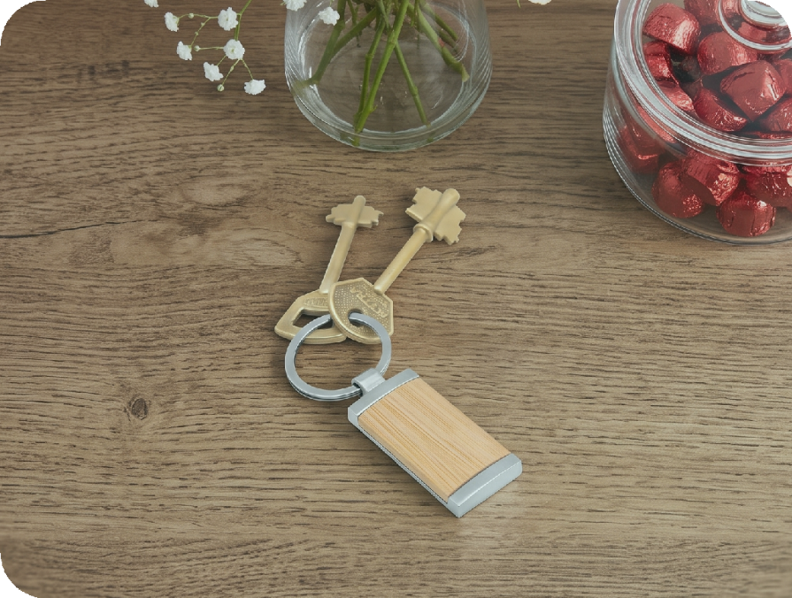
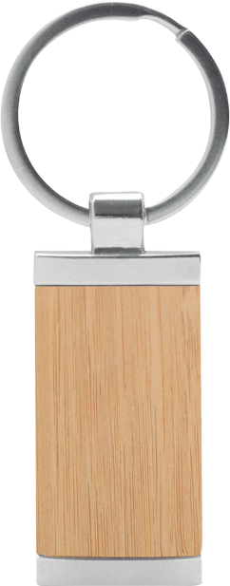
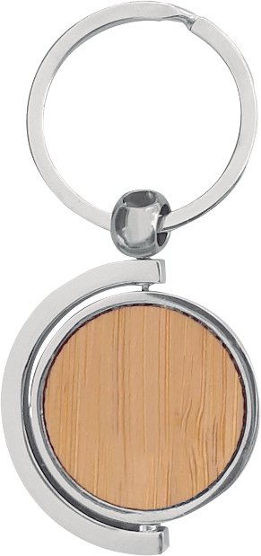


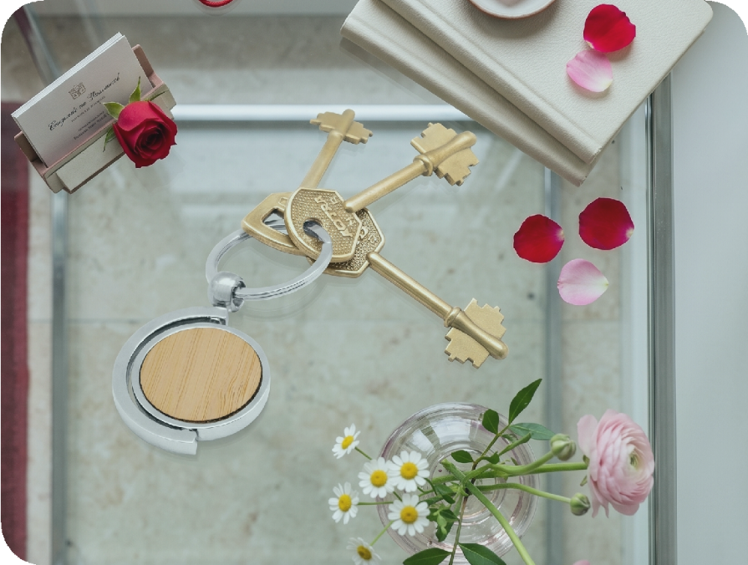


Mes del amor y la amistad
Llavero de bambú Tag
T647
Llavero de bambú Spin
T648
Características
Medidas: 8,5 x 2,4 x 0,6 cm. Materiales: Bambú y metal. Presentación: Caja de regalo.
Métodos de impresión:
Grabado láser
Impresión Digital
Características
Medidas: 7,5 x 3,5 x 0,4 cm. Materiales: Bambú y metal. Presentación: Caja de regalo.
Métodos de impresión:
Grabado láser
Impresión Digital
Bambú
Bambú

Slide 7

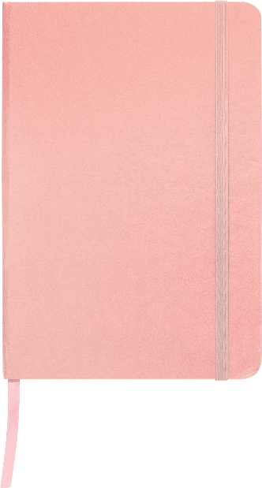
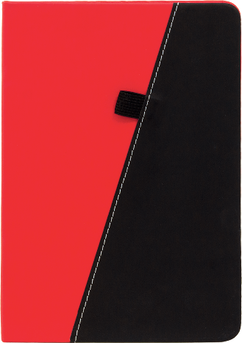
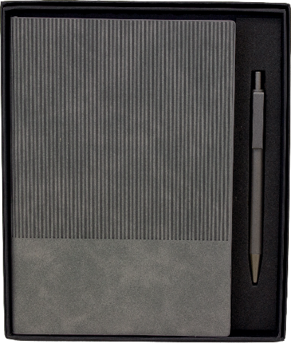














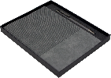


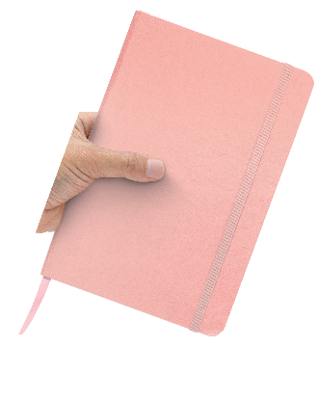


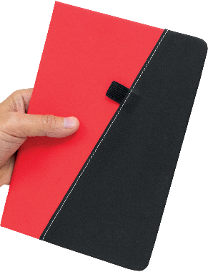
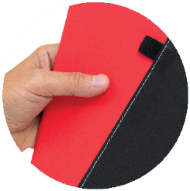

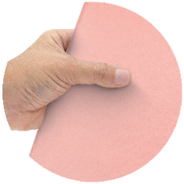
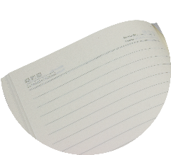
Mes del amor y la amistad
Libreta Medium
T723
Características
Medidas: 14 x 21 x 1,5 cm. Materiales: Papel, Cartón y Poliuretano.
Libreta Trek
T810
Características
Medidas: 14,5 x 21 x 1,5 cm.
Set ejecutivo Sense
S03
Métodos de impresión:
Impresión Digital
Serigrafía Tampografía
Métodos de impresión:
Impresión Digital
Serigrafía
Características
Medidas: 19 x 22 x 2 cm. (caja) Materiales: Aluminio, Plástico ABS, Acero, Papel, Cartón, Poliuretano. Presentación: Caja de regalo color negro mate.
Métodos de impresión:
Grabado láser
Impresión Digital Serigrafía Tampografía
Materiales: y
poliuretano.
Papel reciclado

Slide 8
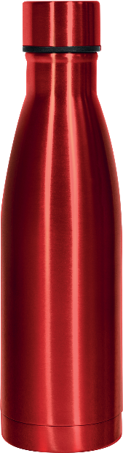
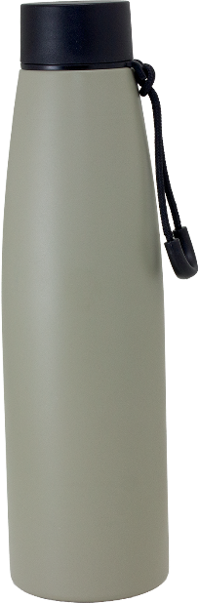
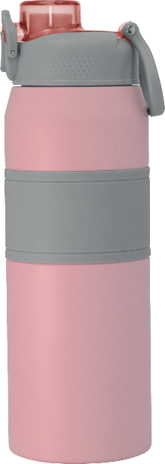









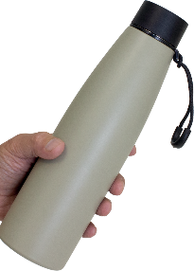
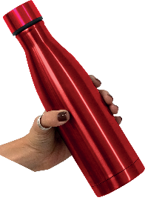
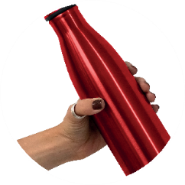
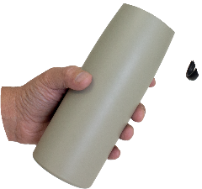
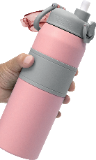


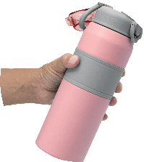




Mes del amor y la amistad
Botella térmica Isla
T606
Botella térmica Ultra
T809
Botella térmica Push
T743
Características
Medidas: Ø 7 x 25,5 cm.
Material: Acero inoxidable.
Presentación: Caja de regalo kraft.
Métodos de impresión:
Grabado láser
Impresión Digital 360° Serigrafía Tampografía
Grabado en pantógrafo
Características
Medidas: Ø 7 x 24.5 cm. Materiales: Acero inoxidable y polipropileno.
Presentación: Caja de regalo Kraft.
Métodos de impresión:
Grabado láser
Impresión Digital Impresión Digital 360° Serigrafía Tampografía
Características
Medidas: Ø 8 x 25 cm.
Materiales: Acero inoxidable, silicona y plástico ABS, polipropileno y policarbonato. Presentación: Caja de regalo kraft.
Métodos de impresión:
Grabado láser
Impresión Digital Impresión Digital 360°
500 ml.
8 hs bebidas calientes 12 hs bebidas frías
Doble pared sellada al vacío
500 ml.
8 hs bebidas calientes 12 hs bebidas frías
Doble pared sellada al vacío
840 ml.
8 hs bebidas calientes 12 hs bebidas frías
Doble pared sellada al vacío

Slide 9
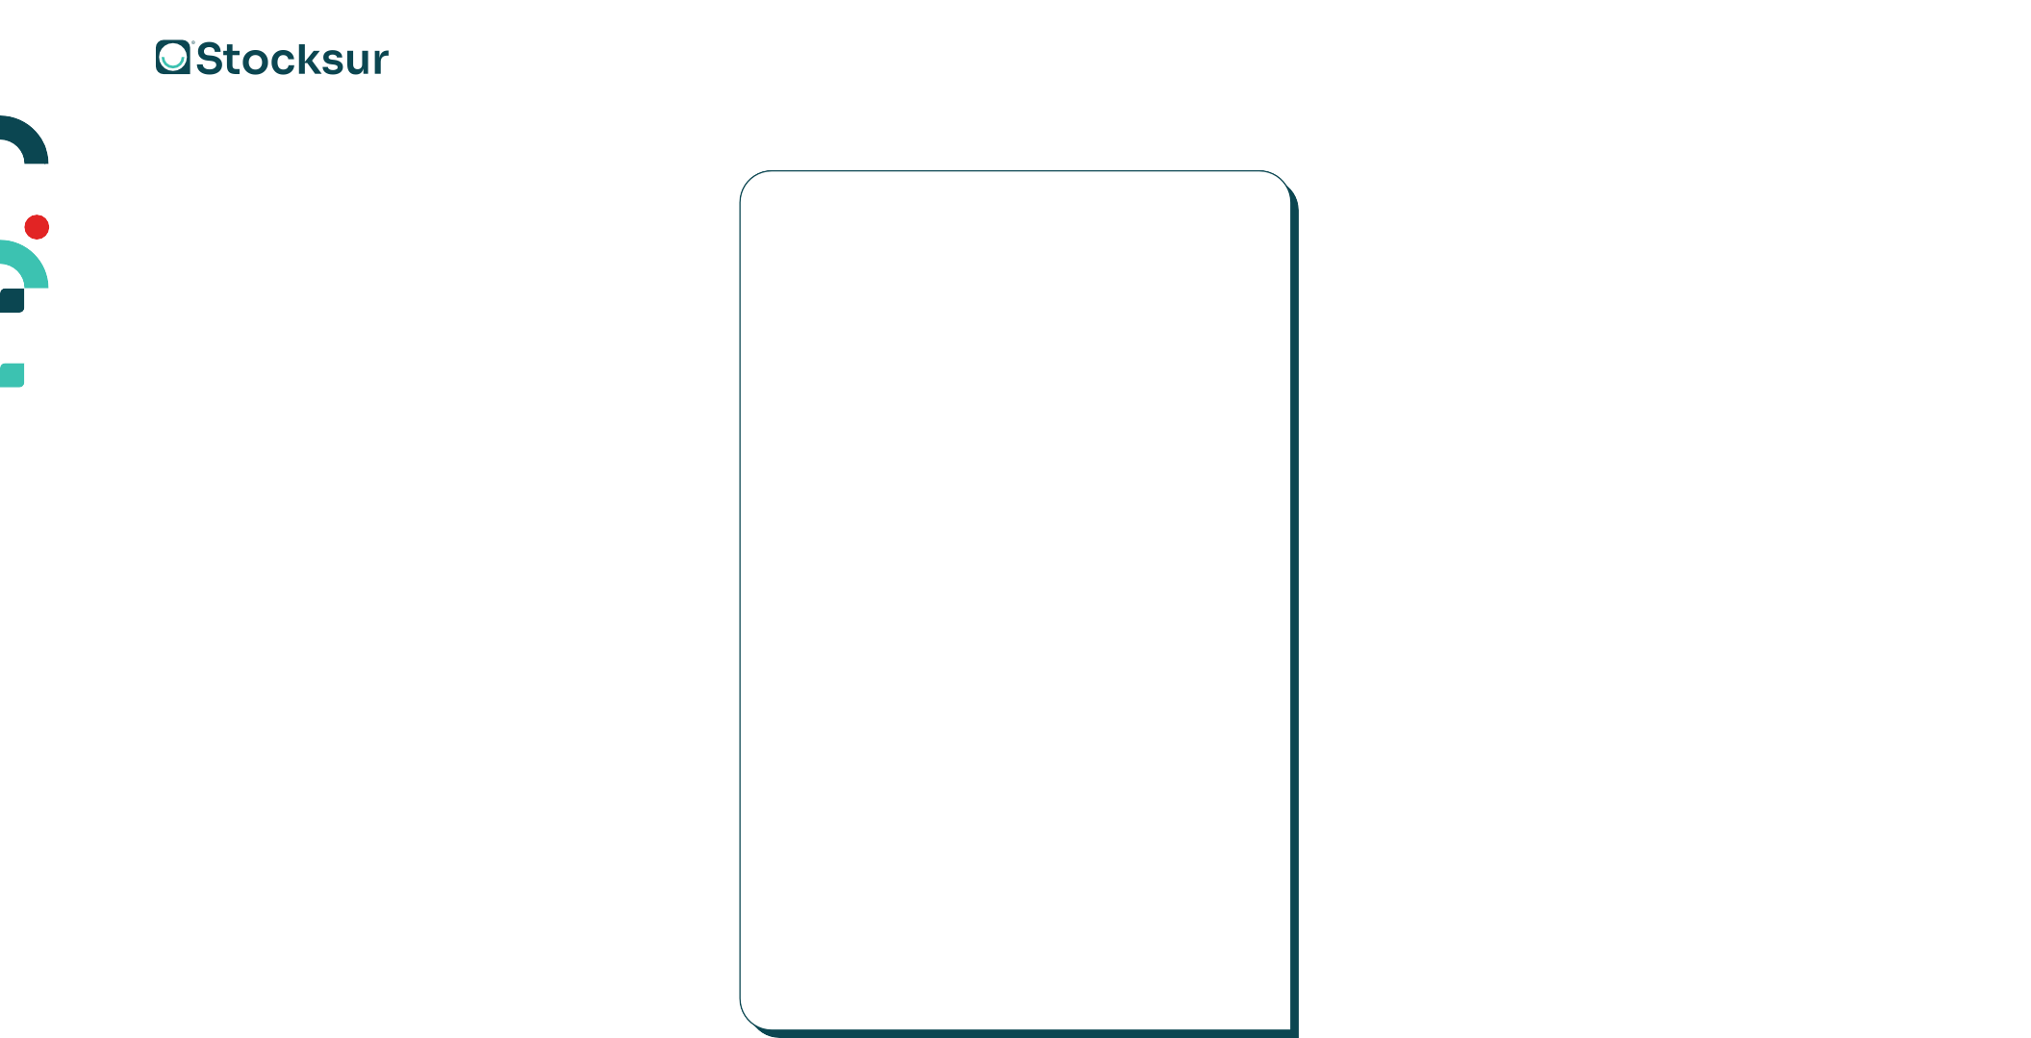
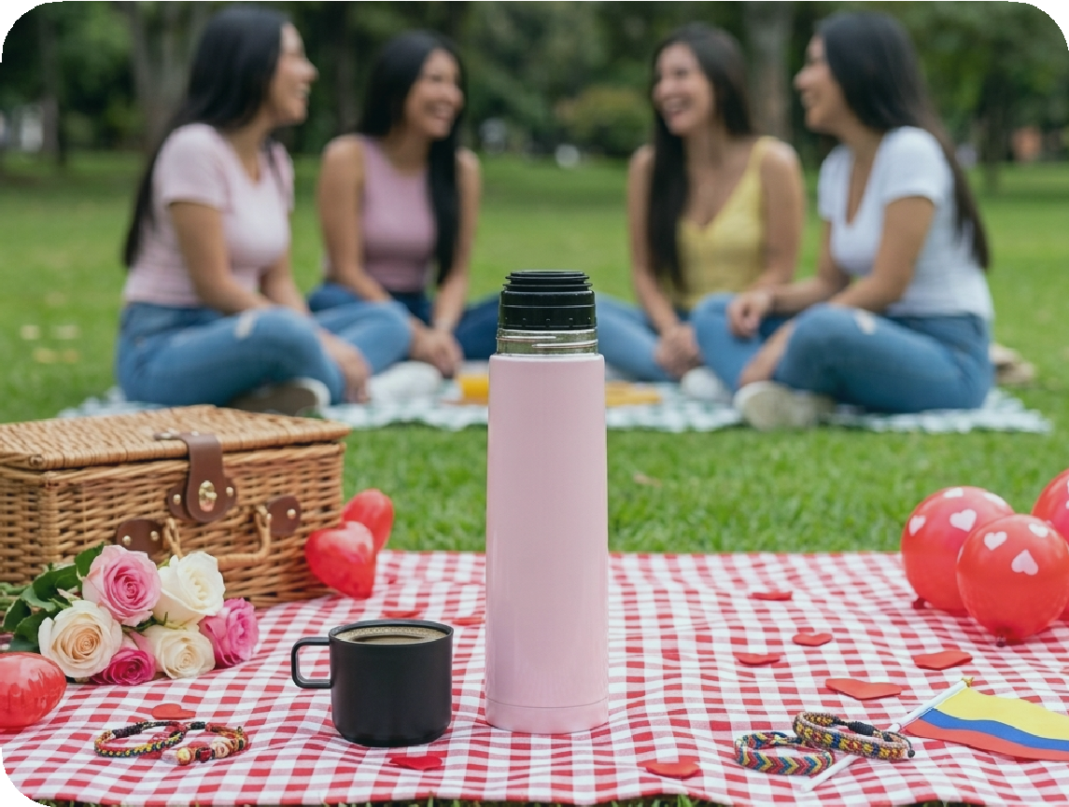
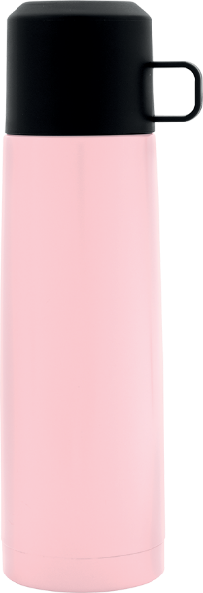
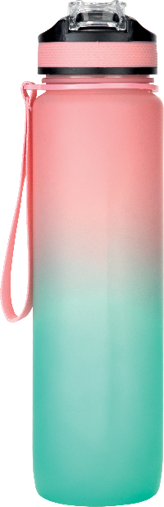









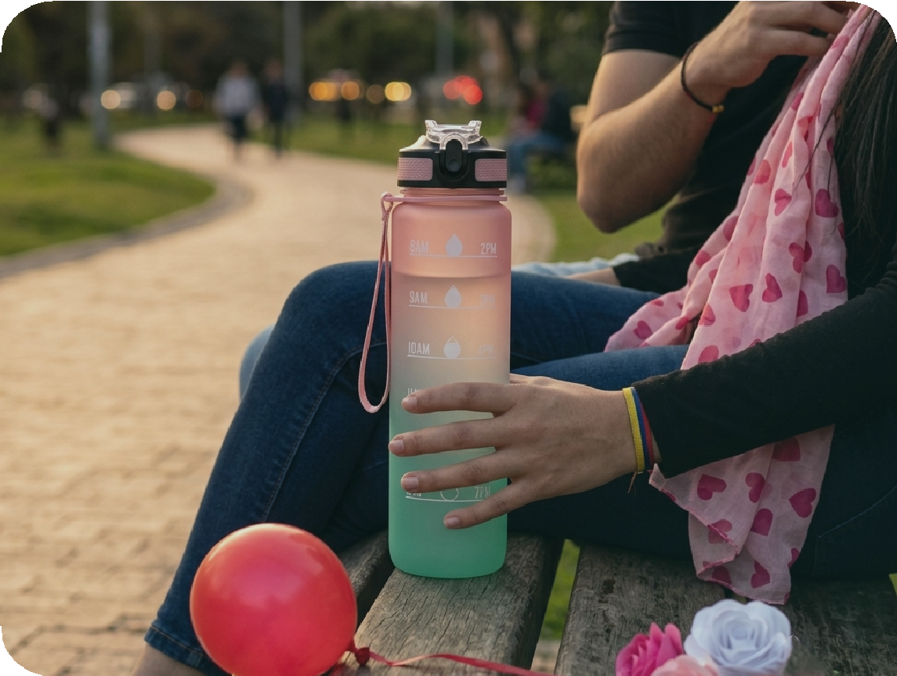

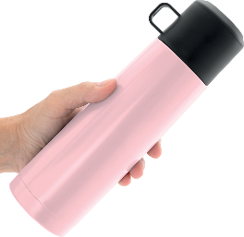


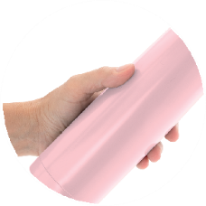
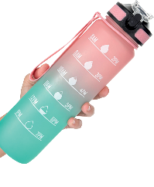
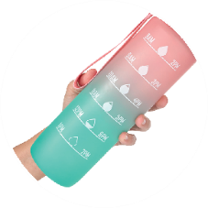

Mes del amor y la amistad
Termo Potter
T737
Características
Medidas: 24 x 7 cm. Materiales: Acero inoxidable y polipropileno.
Presentación: Caja de regalo kraft.
Botella deportiva motivacional Graf
T779
Métodos de impresión:
Grabado láser
Impresión Digital Impresión Digital 360° DTF UV
Serigrafía Tampografía
Características
Medidas: Ø 7 x 28 cm. (con tapa) Materiales: Plástico PETG, polipropileno, poliestireno y silicona.
Métodos de impresión:
Impresión Digital
Impresión Digital 360° DTF UV
Serigrafía Tampografía
500 ml.
6 hs bebidas calientes 10 hs bebidas frías
Doble pared sellada al vacío
1000 ml.

Slide 10
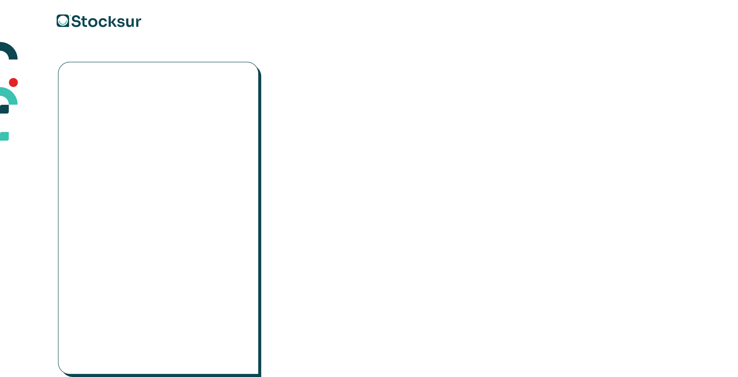
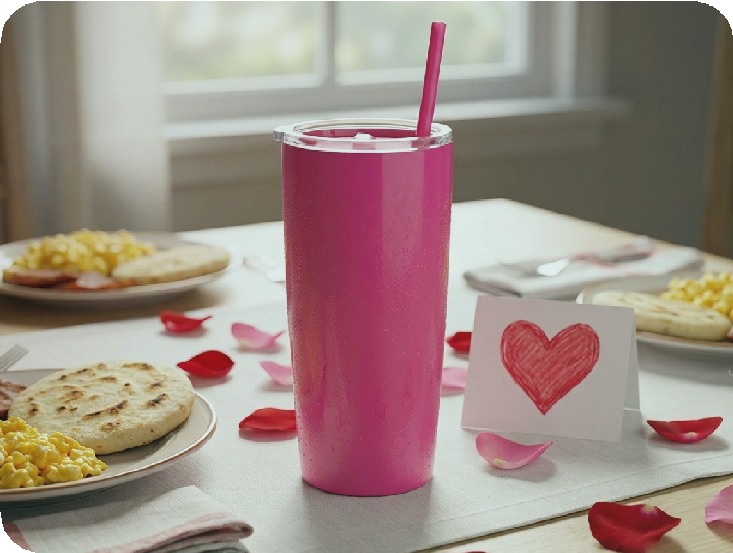
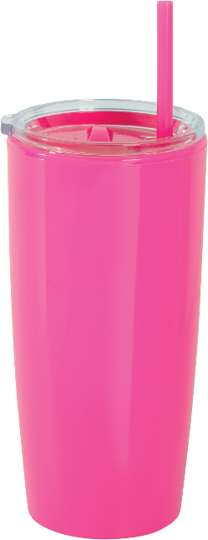
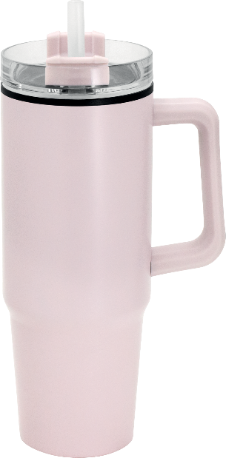



















Mes del amor y la amistad
Mug Tommy
T731
Características
Medidas: Ø 9 x 18,6 cm. Materiales: Poliestireno y polipropileno.
Presentación: Caja de regalo kraft.
Mug Mega
T701
Características
Medidas: Ø 8,8 x 24 cm. Materiales: Acero inoxidable y polipropileno.
Presentación: Caja de regalo kraft.
Métodos de impresión:
Impresión Digital
Impresión Digital 360° Serigrafía Tampografía
Métodos de impresión:
Grabado láser
DTF UV
Serigrafía Tampografía
600 ml.
880 ml.

Slide 11

























Mes del amor y la amistad
Mug Camper
T676
Características
Medidas: Ø 8,9 x 15 cm. Materiales: Polipropileno y acero inoxidable.
Presentación: Caja de regalo kraft.
Mug Uma
T575
Características
Medidas: Ø 8 x 11,5 cm. Materiales: Polipropileno y acero inoxidable.
Presentación: Caja de regalo kraft.
Métodos de impresión:
DTF UV
Serigrafía Tampografía
Métodos de impresión:
Grabado láser
Serigrafía Tampografía
350 ml.
350 ml.

Slide 12

















Mes del amor y la amistad
Taza Mika
T739
Características
Medidas: 11,8 x 9,3 x 11,5 cm. Materiales: Cerámica gres, corcho y plástico.
Presentación: Caja de regalo kraft.
Taza sublimable Mika
T738
Métodos de impresión:
DTF UV
Serigrafía Tampografía
Características
Medidas: 11,8 x 9,3 x 11,5 cm. Materiales: Cerámica gres, corcho y plástico.
Presentación: Caja de regalo kraft.
Métodos de impresión:
Impresión Digital
DTF UV
Serigrafía Tampografía Sublimación
380 ml.
380 ml.
Apta para microondas
Apta para microondas

Slide 13













Mes del amor y la amistad
Set de tazas Magui
T674
Set de vasos de vidrio Double
T549
Set de vino Brindis
T673
Características
Medidas: Ø 8 x 9,7 cm.
Materiales: Vidrio y bambú. Presentación: Caja de regalo kraft.
Métodos de impresión:
Grabado láser
Serigrafía Tampografía Impresión Digital DTF UV
Calco vitrificable
Características
Medidas: Ø 8,3 x 10 cm.
Presentación: Caja de regalo.
Métodos de impresión:
Impresión Digital
DTF UV
Serigrafía
Calco vitrificable
Características
Medidas: Ø 7,4 x 20 cm.
Materiales: Vidrio y acero inoxidable.
Presentación: Caja de regalo.
Métodos de impresión:
Serigrafía
Tampografía
Calco vitrificable
350 ml. cada taza Bambú
280 ml. cada vaso
350 ml. cada copa
Aptos para lavavajillas

Slide 14















Mes del amor y la amistad
Bolígrafo Clisé
BP334
Bolígrafo aluminio reciclado y bambú Balu
BP325
Bolígrafo Mero
BP335
Bolígrafo Buja
BP337
Características
Materiales: Aluminio, Plástico ABS y Acero.
Peso: 16 g.
Tinta: negra.
Métodos de impresión:
Grabado láser
Impresión Digital Serigrafía Tampografía
Características
Materiales:
Métodos de impresión:
Impresión Digital
Serigrafía Tampografía
Características
Medidas: 14 cm. Materiales: Aluminio y Plástico ABS.
Peso: 13 g.
Tinta: Negra
Métodos de impresión:
Grabado láser
Impresión Digital Serigrafía Tampografía
Características
Medidas:
1,6 x 13,4 cm.
Materiales:
Métodos de impresión:
Grabado láser
Serigrafía Tampografía
Plástico ABS
reciclado.
Peso: 6 g.
Tinta: negra.
Plástico ABS reciclado
Aluminio reciclado,
plástico RPET y
bambú. Peso: 16,5 g. Tinta: negra.
Aluminio recic. Bambú
RPET

Slide 15











Mes del amor y la amistad
Bolígrafo Penny
BP311
Bolígrafo Loren
BP323
Bolígrafo Oblik
BP330
Bolígrafo Cane
BP333
Características
Material: Plástico.
Tinta: Negra.
Métodos de impresión:
Impresión Digital
Serigrafía Tampografía
Características
Medidas:
1,05 x 13,5 cm.
Materiales:
Métodos de impresión:
Impresión Digital
Serigrafía Tampografía
Características
Materiales:
Métodos de impresión:
Impresión Digital
Serigrafía Tampografía
Características
Materiales:
Métodos de impresión:
Impresión Digital
Serigrafía Tampografía
Plástico ABS
Plástico ABS
Plástico ABS
reciclado y bambú.
reciclado y
reciclado y bambú.
Peso: 6,6 g.
Tinta: Negra.
bambú. Peso: 8,7 g Tinta: Negra.
Peso: 7 g.
Tinta: Negra.
Bambú
Bambú
Bambú

Slide 16






















Mes del amor y la amistad
Morral Iris
C570
Características
Medidas: 43 x 31 x 17 cm.
Morral Gama
C571
Características
Medidas: 43 x 27 x 12 cm.
Métodos de impresión:
DTF Textil
Serigrafía Bordado Transfer
Métodos de impresión:
DTF Textil
Serigrafía Bordado Transfer
20 litros Poliéster 600D
12 litros Poliéster 600D

Slide 17

















Mes del amor y la amistad
Morral Trip
C578
Características
Medidas: 43,5 x 30 x 14.5 cm
Morral Sagitario
C549
Características
Medidas: 23 x 39,5 x 10 cm.
Métodos de impresión:
DTF Textil
Serigrafía Bordado Transfer
Métodos de impresión:
DTF Textil
Serigrafía Bordado Transfer
18 litros
Poliéster 600D. Interior forrado en 210D. Espuma de polietileno.
9 litros
Poliéster 300D Snow Resistente al agua

Slide 18

















Mes del amor y la amistad
Bolso deportivo Workout
C554
Cangurera Kongo
C572
Características
Medidas: Ø 28 x 55 cm.
Métodos de impresión:
DTF Textil
Serigrafía Bordado Transfer
Características
Medidas: 34 x 14 x 7,5 cm.
Métodos de impresión:
DTF Textil
Serigrafía Bordado Transfer
34 litros Poliéster 300D
Poliéster 420D con revestimiento en PVC

Slide 19





















Mes del amor y la amistad
Necessaire Petunia
T727
Necessaire Hortensia
T694
Necessaire Preston
T710
Características
Medidas:
25 x 7,5 x 13 cm (cerrado) y
25 x 7,5 x 51 cm (abierto).
Métodos de impresión:
DTF Textil
Serigrafía Bordado Transfer
Características
Medidas: 17 x 9,5 x 8 cm.
Métodos de impresión:
DTF Textil
Serigrafía Bordado Transfer
Características
Medidas: 22 x 10 x 12 cm.
Métodos de impresión:
DTF Textil
Serigrafía Bordado Transfer
Poliéster 300D
Poliéster 300D bicolor
Poliéster 300D

Slide 20
















Mes del amor y la amistad
Bolso térmico Scape
T637
Lonchera Checa
T690
Características
Medidas: 11,5 x 5,8 x 21,5 cm.
Material: Polipropileno.
Características
Medidas: 34 x 25 x 19 cm.
Métodos de impresión:
DTF Textil
Serigrafía Tampografía
Métodos de impresión:
Impresión Digital
DTF UV
Serigrafía Tampografía
16 litros Poliéster 600D
Incluye 3 cubiertos plásticos de
color blanco (tenedor, cuchillo y
cuchara) de 15 cm. de largo.

Slide 21









Mes del amor y la amistad
Set de juegos Javfan
EN20
Set de juegos Pokada
EN25
Características
Medidas: 17 x 17 x 4 cm. Materiales: Madera, papel plastificado y plástico.
Presentación: Caja de regalo kraft.
Métodos de impresión:
Grabado láser
Impresión Digital Serigrafía Tampografía
Características
Medidas: 14,2 x 17 x 4,6 cm. Materiales: Bambú, eva, metal, madera y papel plastificado.
Presentación: Caja de regalo kraft.
Métodos de impresión:
Grabado láser
Impresión Digital Serigrafía Tampografía
Bambú

Slide 22






















Mes del amor y la amistad
Gorra Jevi
G223
Características
Medidas: 18,5 x 25,5 x 12 cm. /
58 cm. circunferencia.
Materiales: 100% algodón cepillado grueso, metal y poliéster.
Gorro Livi
G221
Características
Medidas:
18,5 x 25,5 x 12 cm.
58 cm. circunferencia.
Métodos de impresión:
DTF Textil
Serigrafía Bordado Transfer
Métodos de impresión:
DTF Textil
Serigrafía Bordado Transfer
Cierre ajustable con hebilla metálica
Cierre ajustable de velcro.
y banda deslizante.
100% Algodón liviano y poliéster
100% Algodón cepillado grueso y poliéster

Slide 23























Mes del amor y la amistad
Paraguas Mosk
U327
Características
Medidas: Ø 97 cm. 8 gajos. Ancho gajo 36,5 cm. Largo cerrado 33,5 cm. Largo abierto 60 cm.
Materiales: Poliéster pongee 190T, metal y plástico.
Paraguas golf Dustin
U323
Paraguas Vivo
U326
Características
Medidas: Ø 105 cm. Ancho gajo 40 cm. Largo total 83 cm.
Materiales: Poliéster 190T, metal y plástico engomado.
Apertura: Automática.
Cierre: Manual.
Métodos de impresión:
DTF Textil
Serigrafía
Características
Medidas: Ø 120 cm. 8 gajos.
Ancho gajo 45 cm. Largo total 93 cm. Materiales: Poliéster pongee, metal y EVA.
Apertura: Automática.
Cierre: Manual.
Métodos de impresión:
DTF Textil
Serigrafía
Métodos de impresión:
DTF Textil
Serigrafía
Poliéster pongee 190T
Ø 97 cm.
Poliéster pongee
Ø 120 cm.
Poliéster 190T
Ø 105 cm.

Slide 24











Mes del amor y la amistad
Bolsa de algodón y yute Yucatán
C589
Bolsa de algodón y yute Yari
C592
Bolsa de algodón Toti
C595
Características
Medidas: 45 x 35,5 x 15 cm.
Peso: Yute 330 g/m² y Canvas 220 g/m².
Métodos de impresión:
DTF Textil
Serigrafía Bordado Transfer
Características
Medidas: 39,5 x 31,5 x 16 cm.
Peso: Yute 330 g/m² y Canvas 320 g/m².
Métodos de impresión:
DTF Textil
Serigrafía Bordado Transfer
Características
Medidas: 25 x 30 cm.
Peso: 40g aprox. (bolsa individual) y 140 g/m².
Métodos de impresión:
DTF Textil
Serigrafía Bordado Transfer
24 litros
Yute y lona de algodón
20 litros
Yute y lona de algodón
100% algodón

Slide 25














Mes del amor y la amistad
Bolsa de algodón Coti Core
C586
Bolsa de algodón Recoti Full Color
C587
Características
Medidas: 38 x 42 cm.
Peso: 72 g. aprox. (bolsa individual) y 140 g/m².
Características
Medidas: 38 x 42 cm.
Peso: 61 g. aprox. (bolsa individual) y 120 g/m².
Métodos de impresión:
DTF Textil
Serigrafía Bordado Transfer
Métodos de impresión:
DTF Textil
Serigrafía Bordado Transfer
100% algodón
50% Poliéster reciclado
50% Algodón reciclado

Slide 26


















Mes del amor y la amistad
Audífonos Bluetooth Jackson
EC764
Parlante Bluetooth Kugel
EC789
Parlante Bluetooth Clark
EC740
Características
Medidas: 6 x 4,5 x 2,5 mm.
Material: Plástico ABS.
Presentación: Caja de regalo
blanco mate para Audífonos blancos y caja de regalo negro mate para Audífonos negros.
Métodos de impresión:
Impresión Digital
Serigrafía Tampografía
Características
Medidas: Ø 9,6 x 8,4 cm. Materiales: Plástico ABS. Presentación: Caja de regalo Kraft.
Métodos de impresión:
Impresión Digital
Serigrafía Tampografía DTF UV
Características
Medidas: 12 x 7,5 x 3,5 cm. Materiales: Plástico engomado (ABS + fabric)
Presentación: Caja de regalo kraft.
Métodos de impresión:
Serigrafía
Tampografía
Potencia 5W x 1 Bluetooth 5.3
800 mAh
Bluetooth 5.0
300 mAh Potencia 3W
Bluetooth 5.1
Base de carga 250 mAh Audífonos 30mAh Alcance 15 metros
Reproducción 3 hs. aprox.

Slide 27


Escanea el código QR
y accede a la versión PDF

